Slide 1


ITIS611 Arquitectura de Software
04 de Agosto del 2025
Facilitador: PhD Alfredo García Suárez

Slide 2

Bienvenida
Facilitador: PhD Alfredo García Suárez

Slide 3

"El software nunca está completamente terminado, siempre puede mejorarse."
–Craig Mundie
"Las pruebas no son una fase; son un proceso continuo durante todo el ciclo de vida del software."
–Martín LeBlanc
Facilitador: PhD Alfredo García Suárez

Slide 4

Objetivo principal del Curso
Al finalizar el curso, el alumno será capaz de desarrollar la arquitectura de software, que suministre la estructura necesaria para el desarrollo de aplicaciones y sistemas eficaces y eficientes.
Facilitador: PhD Alfredo García Suárez

Slide 5
Justificación
La arquitectura de software sustenta el desarrollo de aplicaciones complejas, permitiendo su adaptación, extensión y evolución a las necesidades cambiantes de los usuarios.
Facilitador: PhD Alfredo García Suárez

Slide 6
Objetivos particulares del curso
Desarrollar proyectos de software en grupos multidisciplinarios de trabajo, mediante la aplicación de la capacidad crítica, de análisis y síntesis con la finalidad de generar innovaciones tecnológicas que atiendan las problemáticas del contexto social, tecnológico, ambiental y/o cultural que lo rodean.
Diseña e integra elementos que facilitan la interacción-humano computadora, para el desarrollo de sistemas y aplicaciones computacionales desde una perspectiva ética y en apego a las normas y estándares establecidos.
Facilitador: PhD Alfredo García Suárez

Slide 7
Objetivos particulares del curso
Desarrolla plataformas de software de manera interdisciplinaria para hacer más eficientes los procesos de las organizaciones mediante las Tecnologías de la Información.
Facilitador: PhD Alfredo García Suárez

Slide 8

AGENDA
M1 | M2 | M3 | M4 | RETO
Introducción a la Arquitectura de Software Presencial Lunes 15:00 a 16:00 Practicas Miérco 15:00 a 17:00 Virtual Viernes 15:00 a 17:00 Facilitador: Alfredo García | Estilos Arquitectónicos Presencial Lunes 15:00 a 16:00 Practicas Miérco 15:00 a 17:00 Virtual Viernes 15:00 a 17:00 Facilitador: Alfredo García | Aplicaciones de la Arquitectura de Software Presencial Lunes 15:00 a 16:00 Practicas Miérco 15:00 a 17:00 Virtual Viernes 15:00 a 17:00 Facilitador: Alfredo García | Desarrollo basado en Arquitecturas de software Presencial Lunes 15:00 a 16:00 Practicas Miérco 15:00 a 17:00 Virtual Viernes 15:00 a 17:00 Facilitador: Alfredo García | Diseño del Software e implementación de un sistema de Interacción Humano Computadora Facilitador: Alfredo García
Facilitador: PhD Alfredo García Suárez

Slide 9
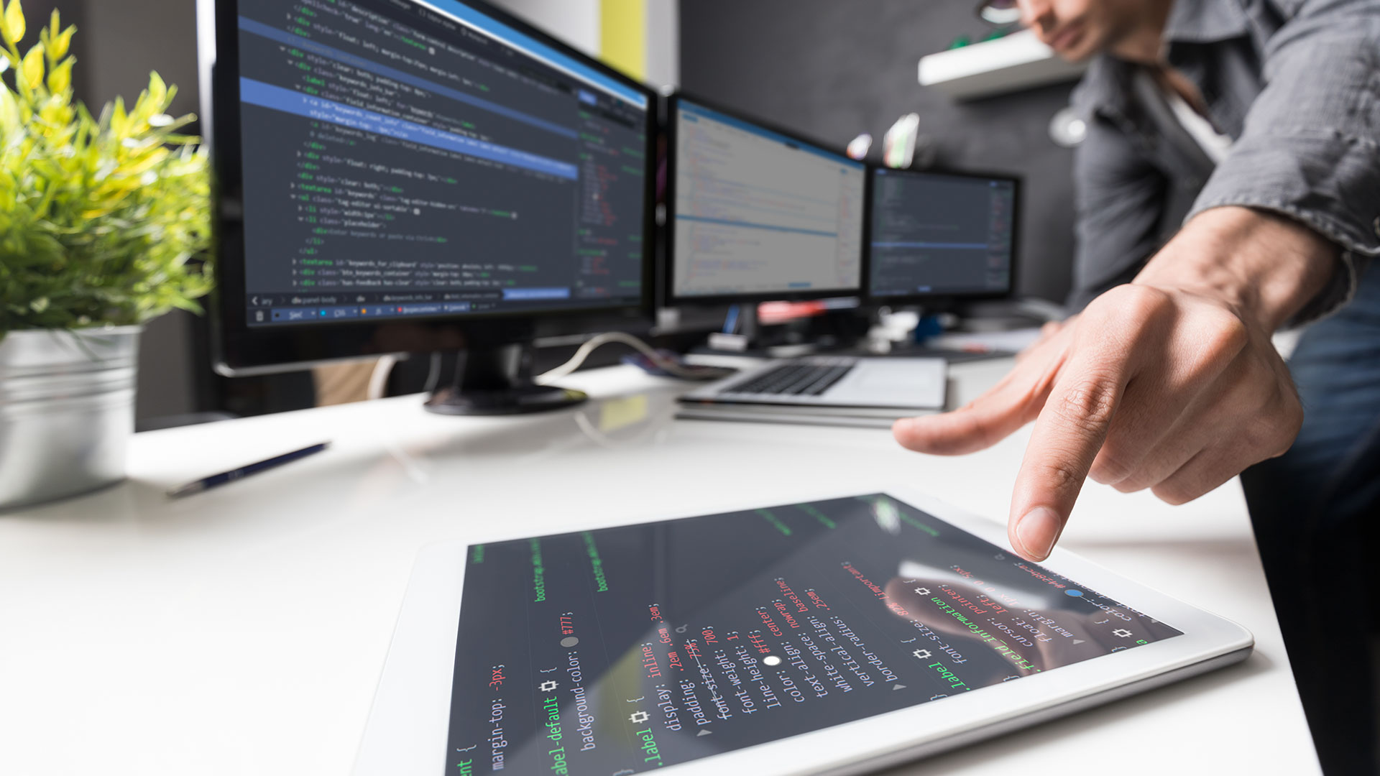
DINÁMICA DE CLASES
Introducción: Teória y descripción de conceptos y procedimientos.
Desarrollo: Aplicación y seguimiento práctico de los conceptos teóricos.
Finalización: Practica individual o por equipos de retos por sesión.
Facilitador: PhD Alfredo García Suárez

Slide 10
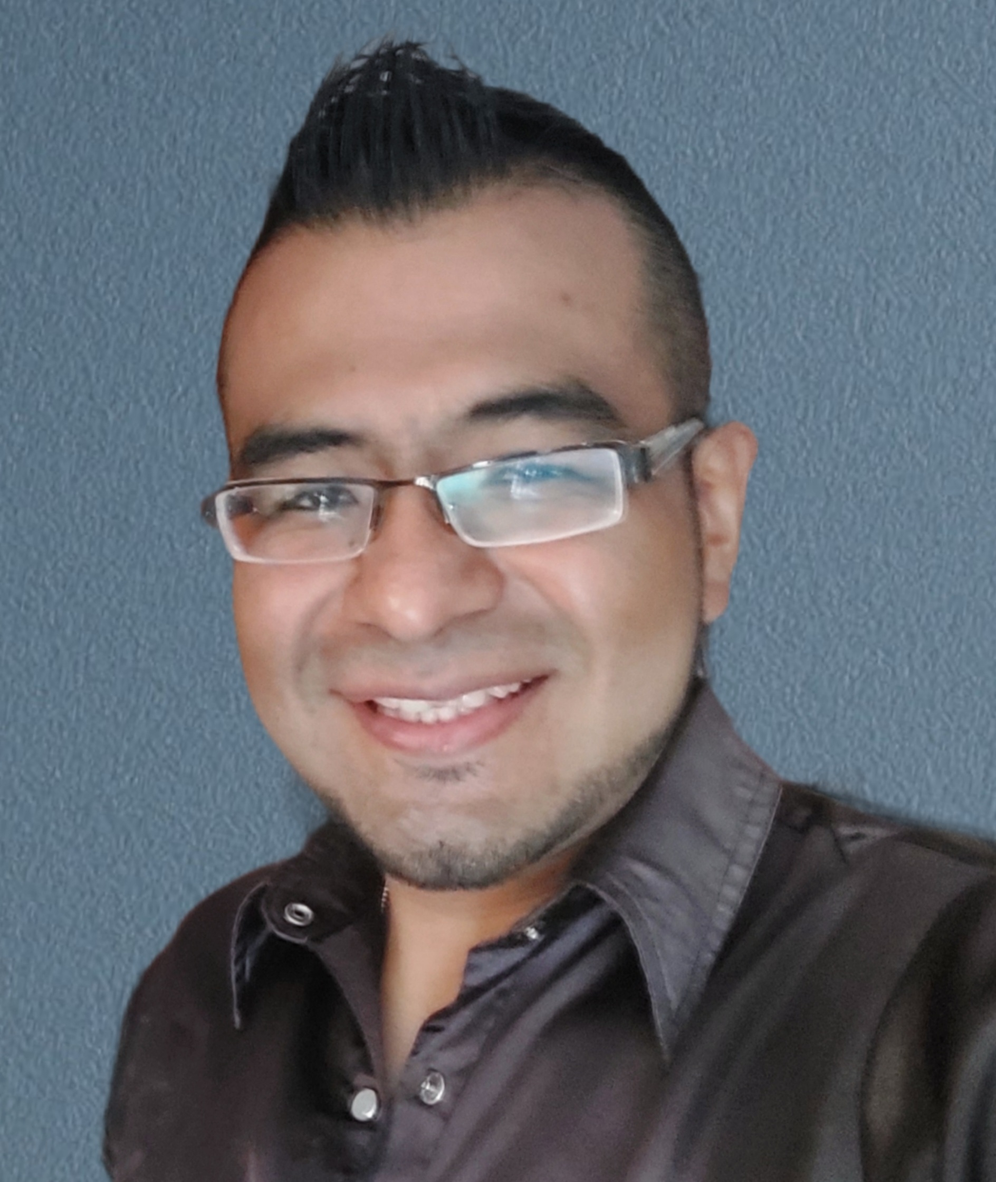
ALFREDO GARCIA
Doctorado en Ingeniería del Lenguaje y del Conocimiento
Inteligencia Artificial
Desarrollo IoT
Interacción Humano-Computador
SNI Nivel Candidato
Facilitador: PhD Alfredo García Suárez

Slide 11
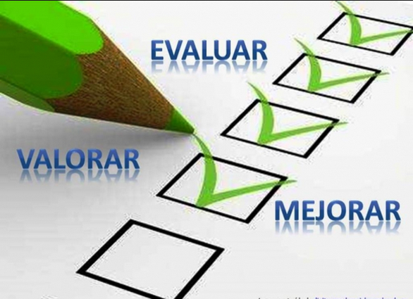
Evaluación
Actividad 0 (Propuesta) 5%
Participación (Asistencia) 10%
Tareas 30%
Proyecto Final 30%
Publicación de articulo 25%
100%
Facilitador: PhD Alfredo García Suárez

Slide 12

PLATAFORMAS EN LA NUBE
GitHub
¿Qué es GitHub?
El sistema de control de versiones Git fue diseñado por Linus Torvalds. Un sistema de gestión de versiones es utilizado por los desarrolladores para poder administrar su proyecto, ordenando el código de cada una de las nuevas versiones que sacan de sus aplicaciones para evitar confusiones. Así, al tener copias de cada una de las versiones de su aplicación, no se perderán los estados anteriores cuando se va a actualizar.
Facilitador: PhD Alfredo García Suárez

Slide 13
PLATAFORMAS EN LA NUBE
GitHub
Paso 1. Crear cuenta
Ingresar a: https://github.com/
Paso 6. Seleccionar herramientas
Paso 2 . Ingresar a Sign in
Paso 7. Crear nuevo repositorio
Nombre: Inteligencia de Negocios
Paso 3 . Agrega los datos solicitados
Agregar correo, crear password y username
Paso 4 . Verificar antibot
Paso 5. Confirmar código enviado a correo
Facilitador: PhD Alfredo García Suárez

Slide 14

PLATAFORMAS EN ALMACENAMIENTO LOCAL
Python (Interprete)
¿Qué es el interprete de python?
Python es un lenguaje de alto nivel de programación interpretado cuya filosofía hace hincapié en la legibilidad de su código, se utiliza para desarrollar aplicaciones de todo tipo, ejemplos: Instagram, Netflix, Spotify, Panda 3D, entre otros.​
Facilitador: PhD Alfredo García Suárez

Slide 15
PLATAFORMAS EN ALMACENAMIENTO LOCAL
Python (Interprete)
Paso 1. Descargar la versión más reciente de python
Ingresar a: https://www.python.org/
Paso 2 . Crear una carpeta en el escritorio
Nombre de la carpeta: Proyecto
Facilitador: PhD Alfredo García Suárez

Slide 16

PLATAFORMAS EN ALMACENAMIENTO LOCAL
Visual Studio Code (Editor)
¿Qué es Visual Studio Code?
Es un editor de código fuente desarrollado por Microsoft para Windows, Linux, macOS y Web. Incluye soporte para la depuración, control integrado de Git, resaltado de sintaxis, finalización inteligente de código, fragmentos y refactorización de código.
Facilitador: PhD Alfredo García Suárez

Slide 17
PLATAFORMAS EN ALMACENAMIENTO LOCAL
Visual Studio Code (Editor)
Paso 1. Descargar Visual Studio Code
Ingresar a: https://code.visualstudio.com/
Paso 2 . Elegir la versión apropiada para mi sistema operativo
Paso 3 . Agrega atajo al escritorio
Paso 4 . Correr el programa
Facilitador: PhD Alfredo García Suárez

Slide 18

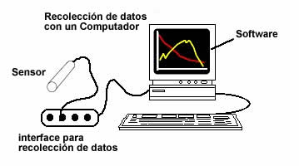
Ejemplo de sistema de Interacción Humano Computadora IOT
Facilitador: PhD Alfredo García Suárez

Slide 19
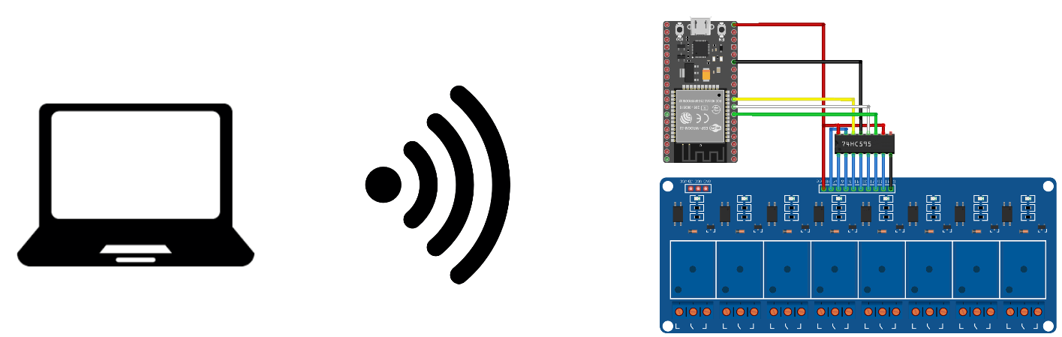
Ejemplo de sistema de Interacción Humano Computadora IOT
Facilitador: PhD Alfredo García Suárez

Slide 20
Actividad 0 (Propuesta)
1. Crear 1 repositorio “Arquitectura de Software ” en GitHub que contenga una carpeta con el nombre: “Actividad 0 (Propuesta)”
2. Generar 1 propuesta de un “Sistema de Interaccion HCI” en formato PDF que contenga: “Titulo”, “Justificación”, “Introducción”, “estado del arte”, “componentes físicos”, “aplicación”, “referencias”.
3. Enviar el link del repositorio a: col537014@colaborador.buap.mx para “Evaluación”
Facilitador: PhD Alfredo García Suárez

Slide 21
Repositorio del Grupo
https://github.com/freddy-7777/Arquitectura_de_Software_2025.git
Facilitador: PhD Alfredo García Suárez

